Slide 1




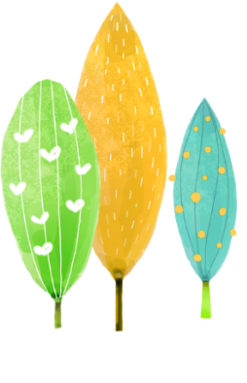




UBND QUẬN DƯƠNG KINH
TRƯỜNG TIỂU HỌC ANH DŨNG
TOÁN
Bài 13: Luyện tập chung (tiết 3)

Slide 2

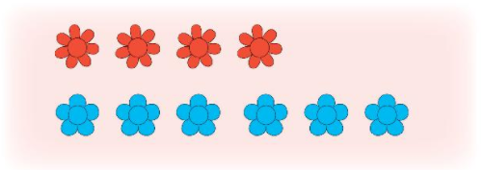
1
Số
?
?
+
?
=
?
4
6
10
?
+
?
=
?
6
4
10

Slide 3
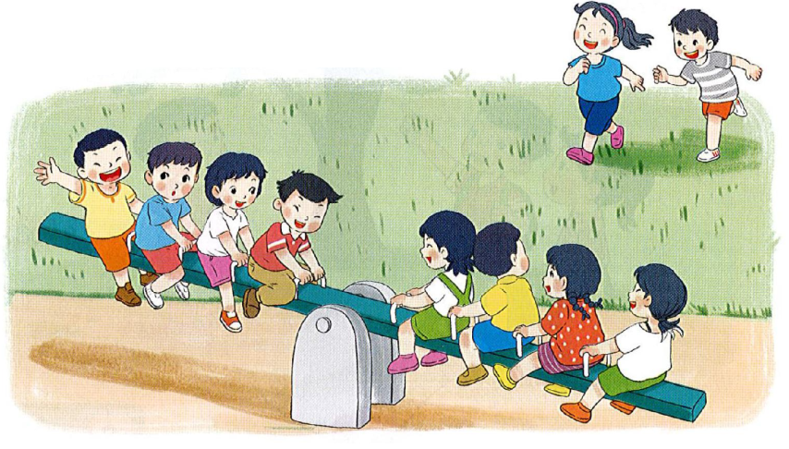
2
Số
?
?
+
?
=
?
8
2
10

Slide 4
3
> ; < ; =
?
9 4 + 1 3 + 4 7
8 10 – 2 7 + 2 8
7 2 + 6 10 – 2 7
a)
?
b)
?
>
=
?
?
=
>
?
?
<
>

Slide 5
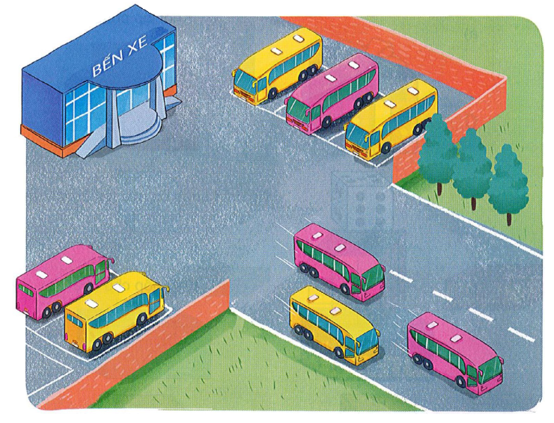
4
Số
?
8
–
?
=
?
3
5

